Slide 1
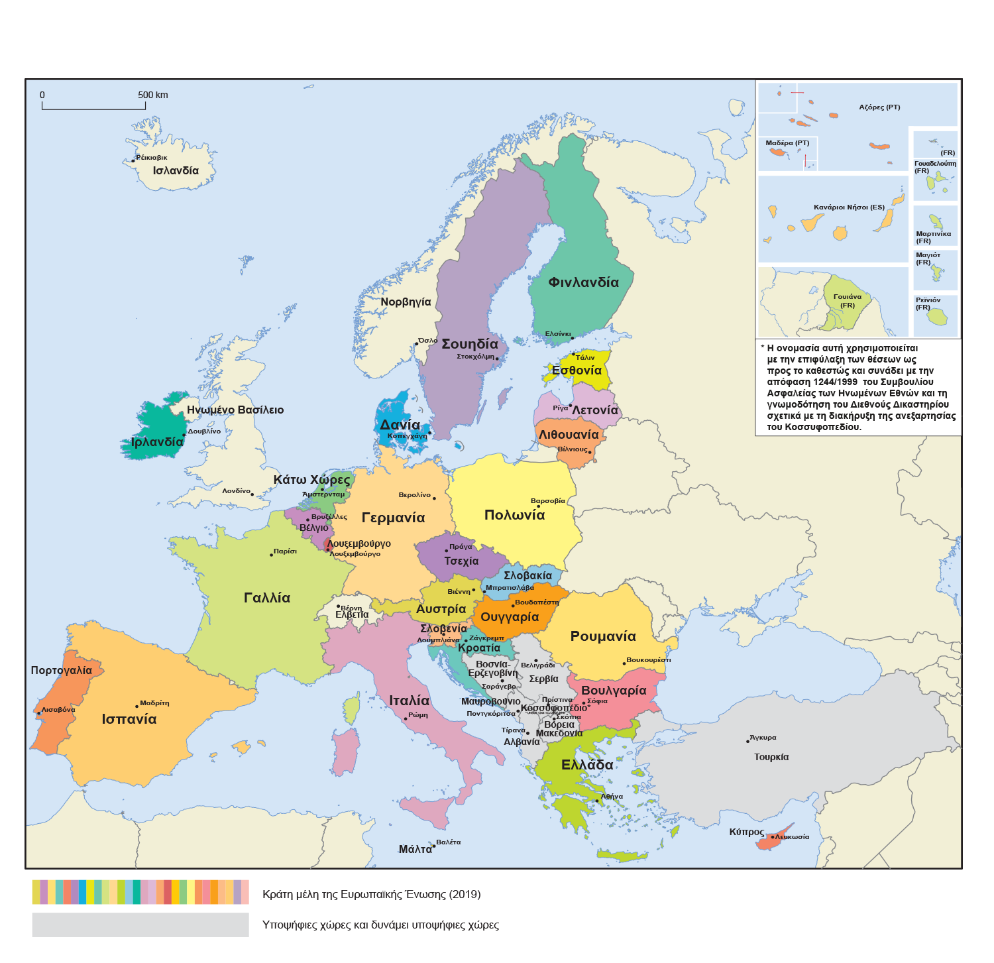
Η Ευρωπαϊκή Ένωση: 446 εκατομμύρια κάτοικοι - 27 χώρες

Slide 2
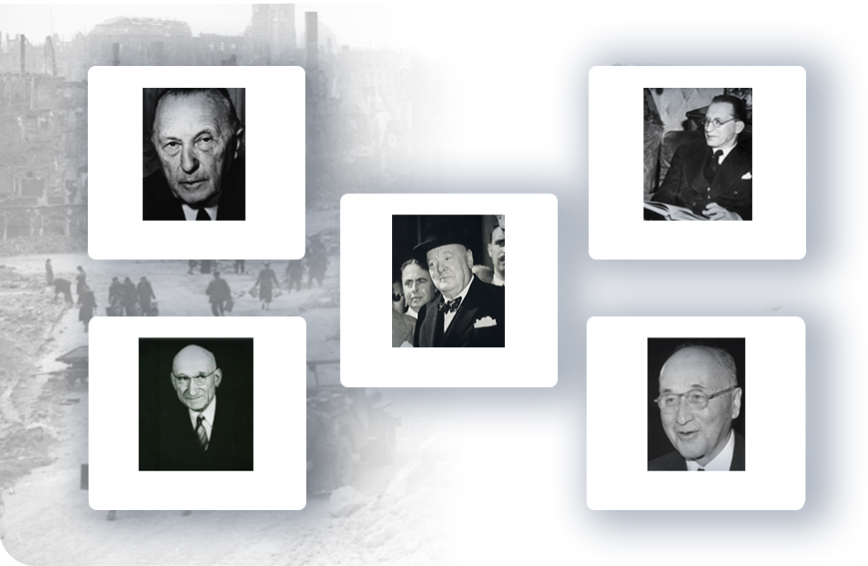
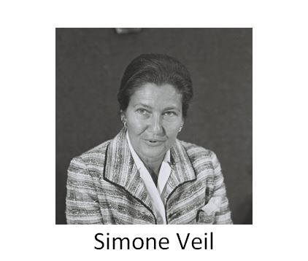
Πρωτοπόροι – μερικοί από τους αρχιτέκτονες του ευρωπαϊκού εγχειρήματος
Η συμβολή τους στη διαρκή ειρήνη και ευημερία ...
Κόνραντ Αντενάουερ
Αλτσίντε ντε Γκάσπερι
Ουίνστον Τσόρτσιλ
Ρομπέρ Σουμάν
Ζαν Μονέ

Slide 3

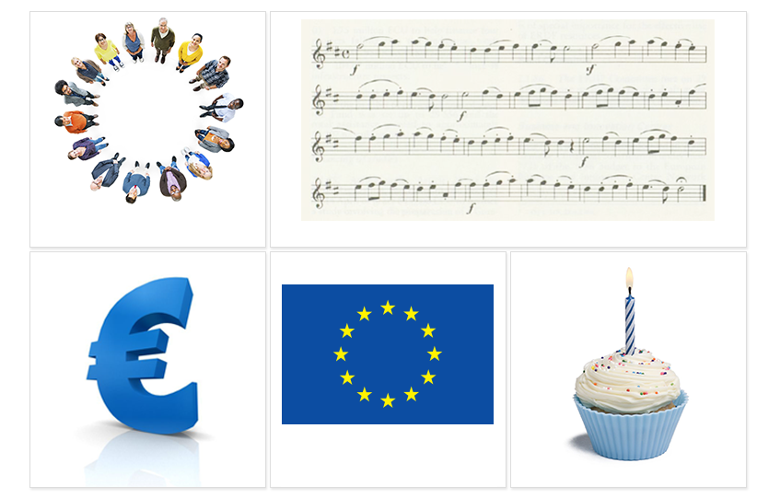
Τα σύμβολα της ΕΕ
Το σύνθημα:
Ενωμένοι στην πολυμορφία
Ο ευρωπαϊκός ύμνος
Tο ευρώ
Η ευρωπαϊκή σημαία
9 Μαΐου: Ημέρα της Ευρώπης

Slide 4

24 επίσημες γλώσσες
Български
Čeština
dansk
Deutsch
eesti keel
Ελληνικά
English
español
français
Gaeilge
hrvatski
Italiano
latviešu valoda
lietuvių kalba
magyar
Malti
Nederlands
polski
português
Română
slovenčina
slovenščina
suomi
svenska

Slide 5
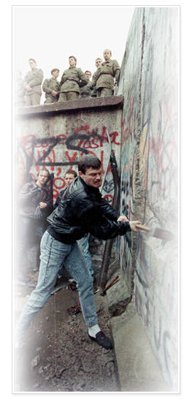
Η μεγάλη διεύρυνση Η ένωση Ανατολής και Δύσης
1989
Πέφτει το τείχος του Βερολίνου: τέλος του κομμουνισμού
Αρχίζει η οικονομική βοήθεια της ΕΕ: Πρόγραμμα Phare
1992
Κριτήρια προσχώρησης στην ΕΕ:
• δημοκρατία και κράτος δικαίου
• λειτουργούσα οικονομία αγοράς
• ικανότητα εφαρμογής της νομοθεσίας της EΕ
1998
Αρχίζουν οι επίσημες διαπραγματεύσεις
για τη διεύρυνση
2002
Επιτυγχάνεται συμφωνία για μεγάλη διεύρυνση 10 νέων χωρών στη σύνοδο κορυφής της Κοπεγχάγης
2004
Δέκα νέα Κράτη Μέλη: Κύπρος, Τσεχική Δημοκρατία, Εσθονία, Ουγγαρία, Λετονία, Λιθουανία, Μάλτα, Πολωνία, Σλοβακία, Σλοβενία
2007
Η Βουλγαρία και η Ρουμανία προσχωρούν
στην Ευρωπαϊκή Ένωση
2013
Η Κροατία προσχωρεί την 1η Ιουλίου

Slide 6
Υποψήφιες προς ένταξη χώρες και δυνάμει υποψήφιες χώρες
Χώρα | Πληθυσμός (εκατομμύρια) το 2018
Βοσνία και Ερζεγοβίνη | 3,5
Μαυροβούνιο | 0,6
Κοσσυφοπέδιο με βάση το Ψήφισμα 1244 του Συμβουλίου Ασφαλείας των Ηνωμένων Εθνών | 1,8
Βόρεια Μακεδονία | 2,1
Αλβανία | 2,9
Σερβία | 7,0
Τουρκία | 79,8

Slide 7

Οι συνθήκες: θεμέλιο μιας θεσμοθετημένης δημοκρατικής συνεργασίας
1952
Ευρωπαϊκή Κοινότητα Άνθρακα και Χάλυβα
1958
Συνθήκες της Ρώμης:
• Ευρωπαϊκή Οικονομική Κοινότητα
• Ευρωπαϊκή Κοινότητα Ατομικής Ενέργειας
(Ευρατόμ)
1987
Ενιαία Ευρωπαϊκή Πράξη: η Ενιαία Αγορά:
1993
Συνθήκη για την Ευρωπαϊκή Ένωση - Μάαστριχτ
1999
Συνθήκη του Άμστερνταμ
2003
Συνθήκη της Νίκαιας
2009
Συνθήκη της Λισαβόνας

Slide 8

Χάρτης των Θεμελιωδών Δικαιωμάτων της ΕΕ
Δεσμευτικός για όλες τις δραστηριότητες της ΕΕ
54 άρθρα περιλαμβανόμενα σε 6 τίτλους:
Αξιοπρέπεια
Ελευθερίες
Ισότητα
Αλληλεγγύη
Δικαιώματα των πολιτών
Δικαιοσύνη

Slide 9
Ο πληθυσμός της ΕΕ κοιτάζοντας τον παγκόσμιο χάρτη
Πληθυσμός σε εκατομμύρια

Slide 10
Ποιος είναι ο πληθυσμός της ΕΕ;
Πληθυσμός σε εκατομμύρια (2019)
446 εκατομμύρια συνολικά

Slide 11
Ευρωπαϊκή οικονομία: η ισχύς εν τη ενώσει
2008: ξεκινά στις Ηνωμένες Πολιτείες η παγκόσμια οικονομική κρίση.
Συντονισμένη απάντηση από τους Ευρωπαίους ηγέτες:
Πολιτική δέσμευση για το ευρώ και τη δημοσιονομική σταθερότητα
Νέα μέσα για τη διαχείριση κρίσεων και μεταρρυθμίσεις των κανόνων:
Ευρωπαϊκός μηχανισμός σταθερότητας: ταμείο που βοηθά τις χώρες που αντιμετωπίζουν εξαιρετικές οικονομικές δυσκολίες
Νέες νομοθετικές πράξεις για τη σταθερότητα των τραπεζών
Τραπεζική Ένωση: εποπτεία των τραπεζών σε επίπεδο ΕΕ και μηχανισμός για το κλείσιμο προβληματικών τραπεζών.
Καλύτερη οικονομική διακυβέρνηση:
Ευρωπαϊκό εξάμηνο: ετήσια διαδικασία συντονισμού των δημόσιων προϋπολογισμών
Σύμφωνο για το ευρώ+, Δημοσιονομικό σύμφωνο: αμοιβαίες δεσμεύσεις για υγιή δημόσια οικονομικά

Slide 12
Ένα επενδυτικό σχέδιο για την Ευρώπη
Ευρωπαϊκό Ταμείο Στρατηγικών Επενδύσεων
Το Επενδυτικό Σχέδιο για την Ευρώπη, το οποίο εγκρίθηκε τον Νοέμβριο του 2014, χρησιμοποιεί δημόσιες εγγυήσεις για την τόνωση των ιδιωτικών επενδύσεων.
Το Ευρωπαϊκό Ταμείο Στρατηγικών Επενδύσεων έχει κινητοποιήσει ήδη 439 δισεκ. ευρώ για επενδύσεις (έως τον Οκτώβριο του 2019), ξεπερνώντας κάθε προσδοκία.
Οι επενδύσεις του σχεδίου στήριξαν τη δημιουργία 1,1 εκατ. θέσεων εργασίας, που αναμένεται να αυξηθούν σε 1,7 εκατ. θέσεις μέχρι το 2022.
Πάνω από ένα εκατομμύριο μικρές και μεσαίες επιχειρήσεις αναμένεται να αποκομίσουν οφέλη από τη βελτίωση της πρόσβασης σε χρηματοδότηση. Το σχέδιο βοήθησε στην τόνωση του Ακαθάριστου Εγχώριου Προϊόντος κατά 0,6%.

Slide 13

Τραπεζική ένωση: ασφαλείς και αξιόπιστες τράπεζες
Η ανταπόκριση της ΕΕ στην οικονομική κρίση:
Εγχειρίδιο κανόνων:
Νέοι νόμοι για τη διασφάλιση ότι οι τράπεζες διαθέτουν επαρκή κεφάλαια και βελτιωμένο έλεγχο των κινδύνων
Εποπτεία:
Η Ευρωπαϊκή Κεντρική Τράπεζα εποπτεύει +/- 130 από τις πιο σημαντικές τράπεζες
Οι επόπτες των εθνικών τραπεζών συνεργάζονται στενά
Εξυγίανση:
Ένα ενιαίο συμβούλιο εξυγίανσης σε Ευρωπαϊκό επίπεδο είναι υπεύθυνο για τη λήψη απόφασης να κλείσει μια προβληματική τράπεζα
Αυτή η απόφαση καλύπτεται από ένα ταμείο το οποίο χρηματοδοτούν οι ίδιες οι τράπεζες, διασφαλίζοντας με αυτόν τον τρόπο ότι δεν θα χρειαστεί να πληρώσουν οι φορολογούμενοι τη ζημιά.

Slide 14
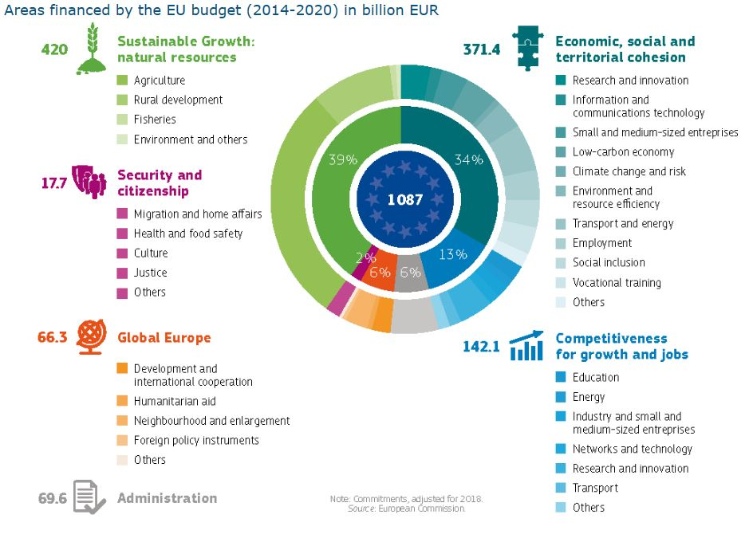
Πώς δαπανά τους πόρους της η ΕΕ;
Ο ετήσιος προϋπολογισμός της ΕΕ για το 2019 ανήλθε σε 165 δισεκ. ευρώ περίπου —ένα σημαντικό ποσό σε απόλυτες τιμές, που όμως αντιστοιχεί μόνο στο 1% του πλούτου που παράγεται ετησίως από τις οικονομίες των κρατών μελών.

Slide 15
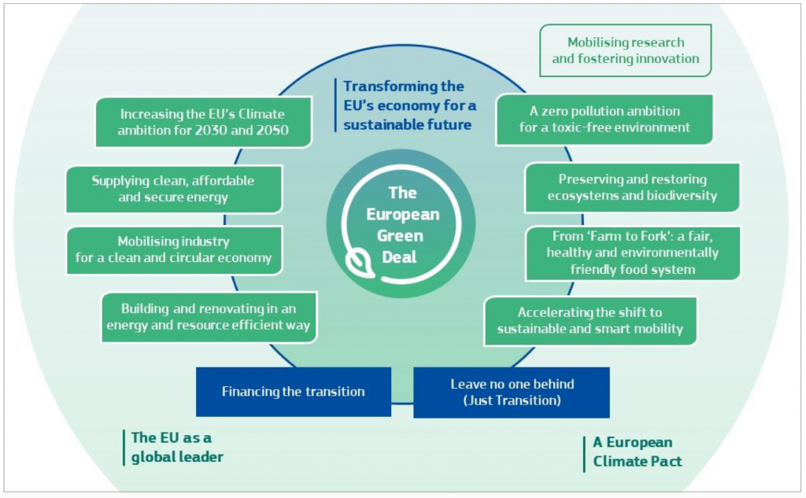
Κλιματική αλλαγή – Οι φιλόδοξοι στόχοι της ΕΕ
Αύξηση του επιπέδου φιλοδοξίας της ΕΕ για το κλίμα για το 2030 και το 2050
Η μεγαλύτερη πρόκληση και ευκαιρία της εποχής μας είναι να γίνουμε η πρώτη κλιματικά ουδέτερη ήπειρος στον κόσμο μέχρι το 2050. Για να επιτύχει αυτόν τον στόχο η Ευρωπαϊκή Επιτροπή παρουσίασε την Ευρωπαϊκή Πράσινη Συμφωνία τον Δεκέμβριο του 2019.
Η Πράσινη Συμφωνία αποτελεί αναπόσπαστο μέρος της στρατηγικής της Επιτροπής για την υλοποίηση του Θεματολογίου των Ηνωμένων Εθνών για το 2030 και των στόχων βιώσιμης ανάπτυξης.
Η Επιτροπή θα προτείνει τον πρώτο ευρωπαϊκό «νόμο για το κλίμα» μέχρι τον Μάρτιο του 2020. Έτσι θα κατοχυρωθεί νομοθετικά ο στόχος της κλιματικής ουδετερότητας ως το 2050.
Η ΕΕ έχει ήδη αρχίσει να εκσυγχρονίζει και να μετασχηματίζει την οικονομία αποσκοπώντας στην κλιματική ουδετερότητα. Μεταξύ του 1990 και του 2018 μείωσε τις εκπομπές αερίων του θερμοκηπίου κατά 23%, ενώ η οικονομία σημείωσε ανάπτυξη κατά 61%.
Έως το καλοκαίρι του 2020, η Επιτροπή θα παρουσιάσει ένα σχέδιο εκτίμησης επιπτώσεων, σχετικά με την αύξηση του ενωσιακού στόχου μείωσης των εκπομπών αερίων του θερμοκηπίου ως το 2030, τουλάχιστον στο 50% με 55% σε σύγκριση με το 1990, με υπεύθυνο τρόπο.

Slide 16
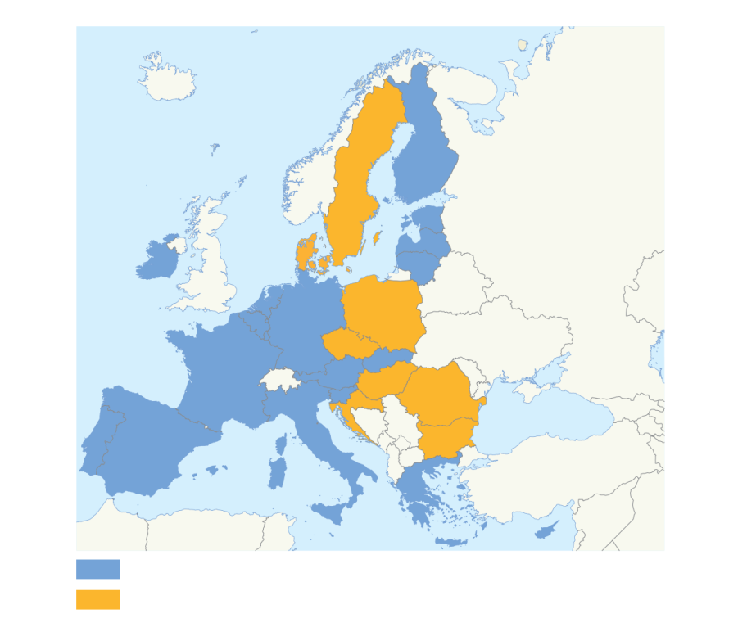
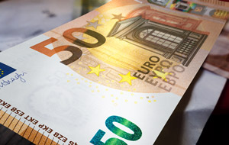
Ευρώ: το ενιαίο νόμισμα των Ευρωπαίων
Γιατί το ευρώ;
Δεν έχει κίνδυνο διακύμανσης και κόστος ξένου συναλλάγματος
Περισσότερες επιλογές και σταθερές τιμές για τους καταναλωτές
Μεγαλύτερη οικονομική συνεργασία μεταξύ των χωρών της ΕΕ
Χώρες ΕΕ που χρησιμοποιούν το ευρώ
Χώρες ΕΕ που δεν χρησιμοποιούν το ευρώ
Μπορεί να χρησιμοποιηθεί σε κάθε σημείο της ευρωζώνης
Κέρματα: μία όψη με εθνικά σύμβολα, μία όψη κοινή
Χαρτονομίσματα: κοινές και οι δύο όψεις

Slide 17

Η ενιαία αγορά: ελευθερία επιλογών
Τέσσερις ελευθερίες κυκλοφορίας:
εμπορευμάτων
υπηρεσιών
ατόμων
κεφαλαίων
Η ενιαία αγορά είχε ως αποτέλεσμα:
σημαντικές μειώσεις στις τιμές πολλών προϊόντων και υπηρεσιών, όπως των αεροπορικών ναύλων και των τηλεφωνικών κλήσεων
περισσότερες επιλογές για τους καταναλωτές
εκατομμύρια νέων θέσεων εργασίας
περισσότερες ευκαιρίες για τις επιχειρήσεις

Slide 18
Συνδέοντας την Ευρώπη: η ψηφιακή ενιαία αγορά
Από την 1η Μαΐου 2015 μέχρι σήμερα, η Ευρωπαϊκή Επιτροπή έχει υλοποιήσει τις περισσότερες από τις προτάσεις που είχε ανακοινώσει ως μέρος της στρατηγικής της για την ψηφιακή ενιαία αγορά. Στα σχετικά μέτρα περιλαμβάνονται τα εξής:
Τα τέλη περιαγωγής καταργήθηκαν τον Ιούνιο του 2017 με αποτέλεσμα να χρησιμοποιούμε τις κινητές μας συσκευές όταν ταξιδεύουμε στην ΕΕ πληρώνοντας τις ίδιες τιμές όπως και στη χώρα μας.
Νέοι αυστηροί κανόνες της ΕΕ για την προστασία των προσωπικών δεδομένων τέθηκαν σε ισχύ στις 25 Μαΐου 2018.
Η πρωτοβουλία WiFi4EU στηρίζει τη δημιουργία δημόσιων σημείων δωρεάν ασύρματης πρόσβασης στο διαδίκτυο (Wi-Fi) σε τοπικές κοινότητες σε ολόκληρη την ΕΕ.
Δημιουργήθηκαν νέα εργαλεία για την προστασία των πολιτών και των επιχειρήσεων από κυβερνοεπιθέσεις.
Από το 2018, νέοι κανόνες δίνουν τη δυνατότητα στους χρήστες του διαδικτύου να χρησιμοποιούν όπου επιθυμούν τις συνδρομές τους για ταινίες και τηλεόραση, ηλεκτρονικά βιβλία, βιντεοπαιχνίδια και μουσικές υπηρεσίες όταν ταξιδεύουν εντός της ΕΕ.
Το 2018, σχεδιάζονται επενδύσεις 1 δισ. ευρώ για τη δημιουργία ευρωπαϊκής υποδομής υπερυπολογιστών παγκόσμιας κλάσης.

Slide 19
Κοινωνική Ευρώπη
Η Ευρώπη διαθέτει τα καλύτερα επίπεδα κοινωνικής προστασίας στον κόσμο και κατέχει υψηλή θέση όσον αφορά την ποιότητα ζωής και την ευημερία.
Η επιτυχία αυτή διασφαλίζεται χάρη σε ορισμένες πρωτοβουλίες:
  Ο Ευρωπαϊκός Κοινωνικός Χάρτης προστατεύει τα θεμελιώδη κοινωνικά και οικονομικά δικαιώματα. Εγγυάται ένα ευρύ φάσμα καθημερινών ανθρωπίνων δικαιωμάτων σε σχέση με την απασχόληση, τη στέγαση, την υγεία, την εκπαίδευση, την κοινωνική προστασία και πρόνοια.
  Το Ευρωπαϊκό Κοινωνικό Ταμείο είναι το κύριο μέσο της Ευρώπης για τη στήριξη της απασχόλησης. Βοηθά τα άτομα να βρουν καλύτερες θέσεις εργασίας και εξασφαλίζει πιο δίκαιες ευκαιρίες απασχόλησης για όλους τους πολίτες της ΕΕ. Επενδύσεις ύψους 10 δισ. ευρώ ετησίως βελτιώνουν τις προοπτικές απασχόλησης για εκατομμύρια Ευρωπαίους, ιδίως για όσους δυσκολεύονται να βρουν εργασία.
  Κύριος στόχος της ευρωπαϊκής στρατηγικής για την απασχόληση είναι η δημιουργία περισσότερων και καλύτερων θέσεων εργασίας σε όλη την ΕΕ.
  Όλα τα κράτη μέλη ανέλαβαν τη δέσμευση να διασφαλίσουν ότι όλοι οι νέοι κάτω των 25 ετών θα λαμβάνουν ποιοτική προσφορά
    απασχόλησης
    συνεχούς εκπαίδευσης
    μαθητείας, ή
    πρακτικής άσκησης
    εντός τεσσάρων μηνών από τη στιγμή που χάνουν τη δουλειά τους ή ολοκληρώνουν την επίσημη εκπαίδευση.

Slide 20

Ελεύθερη κυκλοφορία
Χώρος Σένγκεν
Δεν διενεργείται κανένας αστυνομικός ή τελωνειακός έλεγχος στα σύνορα μεταξύ των περισσότερων χωρών της ΕΕ και της Νορβηγίας, του Λιχτενστάιν, της Ελβετίας και της Ισλανδίας.
Ενίσχυση των ελέγχων στα εξωτερικά σύνορα της ΕΕ
Μεγαλύτερη συνεργασία μεταξύ των αστυνομικών αρχών και των αρχών μετανάστευσης διαφόρων χωρών της ΕΕ
Αγορά και μεταφορά στη χώρα σας κάθε είδους αγαθών για προσωπική χρήση όταν ταξιδεύετε μεταξύ χωρών της ΕΕ

Slide 21

Σπουδές ή δραστηριότητες εθελοντισμού στο εξωτερικό
Erasmus+
Κάθε χρόνο, περισσότεροι από 400.000 νέοι σπουδάζουν ή λαμβάνουν κατάρτιση σε άλλες ευρωπαϊκές χώρες με τη στήριξη του προγράμματος της ΕΕ Erasmus+ για την εκπαίδευση, την κατάρτιση, τη νεολαία και τον αθλητισμό.
Επιπλέον, το πρόγραμμα Erasmus+ στηρίζει το Ευρωπαϊκό Σώμα Αλληλεγγύης και την Ευρωπαϊκή εθελοντική υπηρεσία.

Slide 22

Χώρος ελευθερίας, ασφάλειας και δικαιοσύνης
Χάρτης των Θεμελιωδών Δικαιωμάτων της ΕΕ
Κοινός αγώνας κατά της τρομοκρατίας:
Συνεργασία μεταξύ των αστυνομικών αρχών και των αρχών επιβολής του νόμου σε διάφορες χώρες της ΕΕ
Συντονισμένες πολιτικές για το άσυλο και τη μετανάστευση
Συνεργασία στον τομέα του αστικού δικαίου

Slide 23
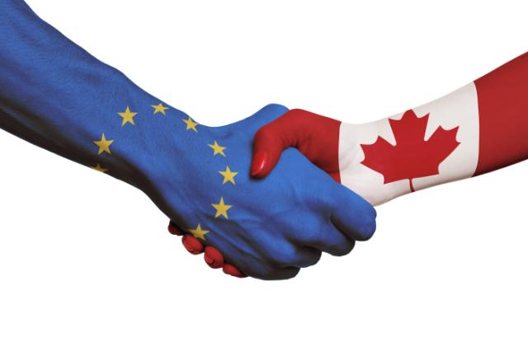
Η ΕΕ εξάγει ειρήνη και ευημερία
Κοινή εξωτερική πολιτική και πολιτική ασφάλειας.
Η ΕΕ ακολουθεί ένα φιλόδοξο πρόγραμμα εμπορικών διαπραγματεύσεων και μια ισορροπημένη και προοδευτική εμπορική πολιτική για την τιθάσευση της παγκοσμιοποίησης.
Αναπτυξιακή και ανθρωπιστική βοήθεια.
Μηχανισμός Πολιτικής Προστασίας: κρατικές ενισχύσεις χορηγούμενες αμέσως μετά από μια καταστροφή
rescEU, ένα νέο σύστημα που αποσκοπεί στην αύξηση των συνολικών ικανοτήτων αντιμετώπισης καταστροφών.
Νέες εμπορικές συμφωνίες με τις εξής χώρες:
Καναδάς (2017)
Ιαπωνία (2018)
Και πολλές άλλες …

Slide 24
Η ΕΕ ενίσχυση της συνεργασίας στον τομέα της ασφάλειας και της άμυνας
Η εξωτερική πολιτική και πολιτική ασφάλειας της ΕΕ εστιάζει στα εξής:
  • Προώθηση της διεθνούς ειρήνης και ασφάλειας
  • Αναπτυξιακή συνεργασία
  • Ανθρώπινα δικαιώματα και κράτος δικαίου
  • Αντιμετώπιση ανθρωπιστικών και κλιματικών καταστάσεων έκτακτης ανάγκης.
Σε διεθνές επίπεδο, η ΕΕ χρησιμοποιεί τα εργαλεία που διαθέτει στους τομείς της διπλωματίας, της πολιτικής, της οικονομίας, της ασφάλειας και της ανθρωπιστικής βοήθειας για την ειρηνική διευθέτηση συγκρούσεων, ιδίως στη Λιβύη, τη Συρία και την Ουκρανία.
Τον Δεκέμβριο του 2017, 25 κράτη μέλη ξεκίνησαν μια μόνιμη διαρθρωμένη συνεργασία, ένα νομικά δεσμευτικό πλαίσιο για στενότερη συνεργασία στον τομέα της ασφάλειας και της άμυνας.
Το 2017, δημιουργήθηκε ένα Ευρωπαϊκό Ταμείο Άμυνας για τη συνεργασία όσον αφορά την έρευνα και την ανάπτυξη κοινών βιομηχανικών προϊόντων και τεχνολογιών άμυνας. Το Ταμείο θα επενδύσει 90 εκατ. ευρώ για την έρευνα και 500 εκατ. ευρώ για την ανάπτυξη έως το 2020.
Τον Απρίλιο του 2019, το Ευρωπαϊκό Κοινοβούλιο ενέκρινε τη διάθεση 13 περίπου δισ. EUR στο Ταμείο από τον επόμενο μακροπρόθεσμο προϋπολογισμό της ΕΕ (ΠΔΠ) μεταξύ 2021 και 2027, και τη χρηματοδότηση συνεργατικών ερευνητικών έργων κυρίως μέσω επιχορηγήσεων.

Slide 25
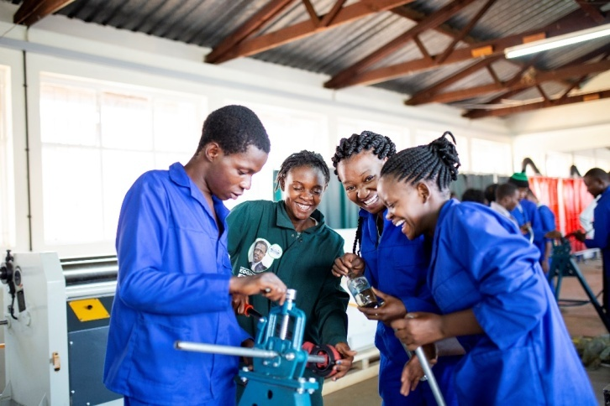
Η ΕΕ είναι ο σημαντικότερος χορηγός αναπτυξιακής βοήθειας στον κόσμο
Με την παροχή βοήθειας και τη συνεργασία, η Ευρωπαϊκή Ένωση στηρίζει τις αναπτυσσόμενες χώρες και τη μετάβασή τους στην οικονομική και κοινωνική σταθερότητα.
Το 2018 η Ευρωπαϊκή Ένωση και τα κράτη μέλη της εξακολούθησαν να αποτελούν τον κορυφαίο πάροχο επίσημης αναπτυξιακής βοήθειας παγκοσμίως και ενίσχυσαν τις προσπάθειές τους υπέρ των αναπτυσσομένων χωρών.
Η βοήθεια που χορήγησαν η Ευρωπαϊκή Ένωση και τα κράτη μέλη της ανήλθε συλλογικά σε 74,4 δισεκ. ευρώ το 2018.
Τον Σεπτέμβριο του 2018, ξεκίνησε η συμμαχία Αφρικής-Ευρώπης για βιώσιμες επενδύσεις και θέσεις εργασίας. Σκοπός της είναι η αναβάθμιση της εταιρικής σχέσης ΕΕ-Αφρικής στο επόμενο επίπεδο με την παροχή βοήθειας για βελτίωση της δημιουργίας θέσεων εργασίας στην Αφρική με τη στήριξη της εκπαίδευσης και των δεξιοτήτων, την τόνωση του εμπορίου και την κινητοποίηση των επενδύσεων σε στρατηγικούς οικονομικούς τομείς.

Slide 26
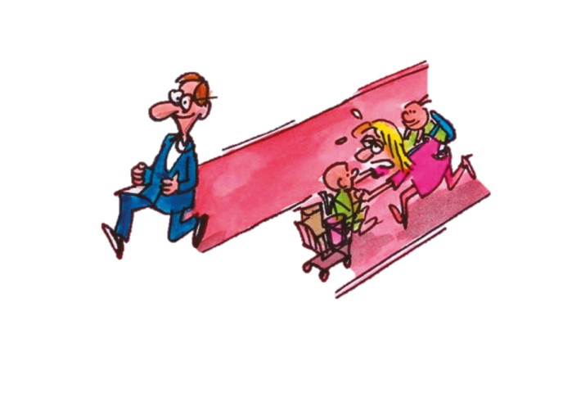
Ισότητα των φύλων
Στην Ευρωπαϊκή Ένωση, η ισότητα μεταξύ γυναικών και ανδρών είναι θεμελιώδης αξία.
Η ΕΕ έχει ως στόχο να βοηθήσει τις γυναίκες να αποκτήσουν τις θέσεις εργασίας που επιθυμούν και να λαμβάνουν ίσες αμοιβές με τους άνδρες και να τις βοηθήσει να επιτύχουν καλύτερη ισορροπία μεταξύ της εργασίας και άλλων τομέων της ζωής:
Απασχόληση: το 2017, το ποσοστό των εργαζόμενων γυναικών στην ΕΕ αυξήθηκε σε 66,6%, σε σύγκριση με το 80% περίπου των ανδρών.
Ίσες αμοιβές: στην ΕΕ οι γυναίκες λαμβάνουν κατά μέσο όρο αμοιβές κατά 16% χαμηλότερες από εκείνες των ανδρών. Τον Νοέμβριο του 2017, η ΕΕ παρουσίασε το « New Start», ένα σχέδιο δράσης για τη γεφύρωση του μισθολογικού χάσματος μεταξύ γυναικών και ανδρών.
Χρηματοδότηση: οι ειδικές δράσεις που βοηθούν τις γυναίκες να βρουν μια θέση εργασίας περιλαμβάνουν προγράμματα μετεκπαίδευσης και βελτίωσης δεξιοτήτων· παρέχουν βοήθεια στις γυναίκες ώστε να επιστρέφουν στην εργασία τους μετά από διακοπή της σταδιοδρομίας τους, μέσω της εξασφάλισης ποιοτικής φροντίδας για τα παιδιά και εξατομικευμένης καθοδήγησης με στόχο τη μεγαλύτερη ευαισθητοποίηση των εργοδοτών σχετικά με τις προκλήσεις που αντιμετωπίζουν οι γυναίκες.
Οικονομία: το χάσμα στην απασχόληση μεταξύ ανδρών και γυναικών κοστίζει στην οικονομία της ΕΕ 370 δισεκατομμύρια ευρώ ετησίως. Η βελτίωση της ισότητας των φύλων θα μπορούσε να δημιουργήσει 10,5 εκατομμύρια θέσεις εργασίας έως το 2050 και να τονώσει την οικονομία της ΕΕ κατά 1,95 έως 3,15 τρισεκατομμύρια ευρώ.
Μια άλλη σημαντική προτεραιότητα είναι να πάψει η βία κατά των γυναικών και των κοριτσιών. H εκστρατεία NON.NO.NEIN (Πες ΟΧΙ! Σταματήστε τη βία κατά των γυναικών) που χρηματοδοτείται από την ΕΕ ενθαρρύνει τόσο τους άνδρες όσο και τις γυναίκες να υψώσουν το ανάστημά τους απέναντι στη βία κατά των γυναικών.

Slide 27

Βελτίωση της υγείας και του περιβάλλοντος
Η ρύπανση δεν γνωρίζει σύνορα – χρειάζεται κοινή δράση
Χάρη στη δράση της ΕΕ έχουμε:
πιο καθαρά νερά κολύμβησης
πολύ λιγότερη όξινη βροχή
αμόλυβδη βενζίνη
εύκολη και ασφαλή διάθεση παλαιού ηλεκτρονικού εξοπλισμού
αυστηρούς κανόνες για την ασφάλεια των τροφίμων, από το αγρόκτημα στο πιάτο μας
οικολογικότερη και ποιοτικότερη γεωργία
αποτελεσματικότερες επισημάνσεις στα τσιγάρα
καταχώριση και έλεγχο όλων των χημικών ουσιών (REACH)

Slide 28

Προστασία των δικαιωμάτων των καταναλωτών
Ως καταναλωτής προστατεύεστε από τους βασικούς νόμους σε όλη την ΕΕ, ακόμα και όταν ταξιδεύετε ή κάνετε ηλεκτρονικές αγορές
Σαφής επισήμανση
Πρότυπα υγιεινής και ασφάλειας
Απαγόρευση των αθέμιτων πρακτικών σε συμβάσεις
Δικαιώματα επιβατών, όπως η αποζημίωση για μεγάλες καθυστερήσεις
Βοήθεια για την επίλυση προβλημάτων

Slide 29
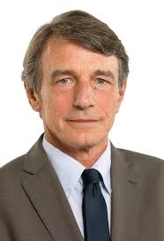
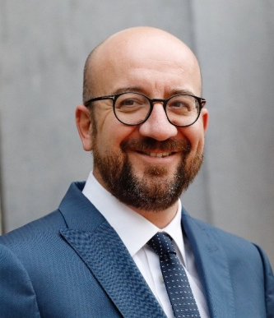
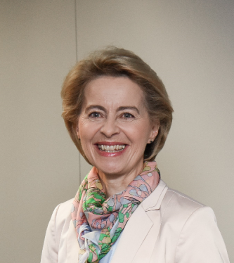
Τρεις πρωταγωνιστές
Το Ευρωπαϊκό Κοινοβούλιο
- η φωνή του λαού
Νταβίντ Σασόλι, πρόεδρος του Ευρωπαϊκού Κοινοβουλίου
Το Ευρωπαϊκό Συμβούλιο και το Συμβούλιο
- η φωνή των κρατών μελών
Σαρλ Μισέλ, πρόεδρος του Ευρωπαϊκού Συμβουλίου
Η Ευρωπαϊκή Επιτροπή
- προώθηση των κοινών συμφερόντων
Ούρσουλα φον ντερ Λάιεν,
πρόεδρος της Ευρωπαϊκής Επιτροπής

Slide 30










Τα θεσμικά όργανα της ΕΕ
Ευρωπαϊκό Συμβούλιο (σύνοδος κορυφής)
Ευρωπαϊκό Κοινοβούλιο
Συμβούλιο των Υπουργών
(το Συμβούλιο)
Ευρωπαϊκή Επιτροπή
Δικαστήριο
Ελεγκτικό Συνέδριο
Οικονομική και Κοινωνική Επιτροπή
Επιτροπή των Περιφερειών
Ευρωπαϊκή Τράπεζα Επενδύσεων
Οργανισμοί
Ευρωπαϊκή Κεντρική Τράπεζα

Slide 31



Πώς νομοθετεί η ΕΕ;
Πολίτες, ομάδες συμφερόντων, εμπειρογνώμονες: συζητούν, διαβουλεύονται
Επιτροπή: διατυπώνει επίσημη πρόταση
Ευρωπαϊκό Κοινοβούλιο και Συμβούλιο των Υπουργών: αποφασίζουν από κοινού
Εθνικές και τοπικές αρχές: εφαρμόζουν
Επιτροπή και Δικαστήριο: ελέγχουν την εφαρμογή

Slide 32
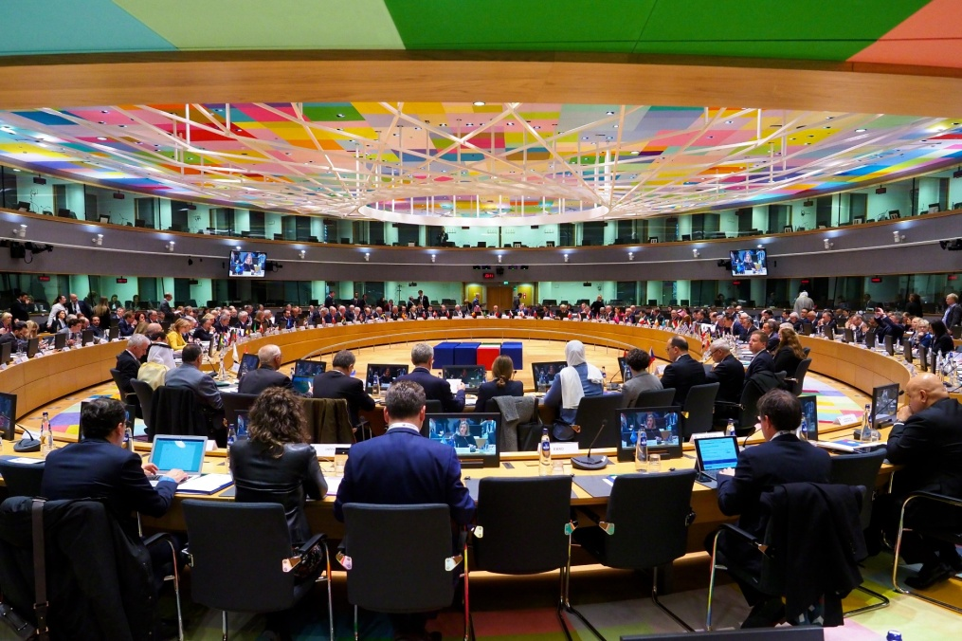
Συμβούλιο Υπουργών - η φωνή των κρατών μελών
Ένας υπουργός από κάθε χώρα της ΕΕ
Προεδρία: εκ περιτροπής ανά εξάμηνο
Αποφασίζει, από κοινού με το Κοινοβούλιο, για τους νόμους και τον προϋπολογισμό της ΕΕ
Διαχειρίζεται την Κοινή Εξωτερική Πολιτική και Πολιτική Ασφάλειας

Slide 33
Συμβούλιο Υπουργών – πώς ψηφίζουν
Οι περισσότερες αποφάσεις του Συμβουλίου λαμβάνονται με «διπλή πλειοψηφία».
Η απόφαση πρέπει να έχει την υποστήριξη τουλάχιστον:
  • του 55% των κρατών μελών
  • των κρατών μελών που αντιπροσωπεύουν το 65% του πληθυσμού της ΕΕ

Slide 34
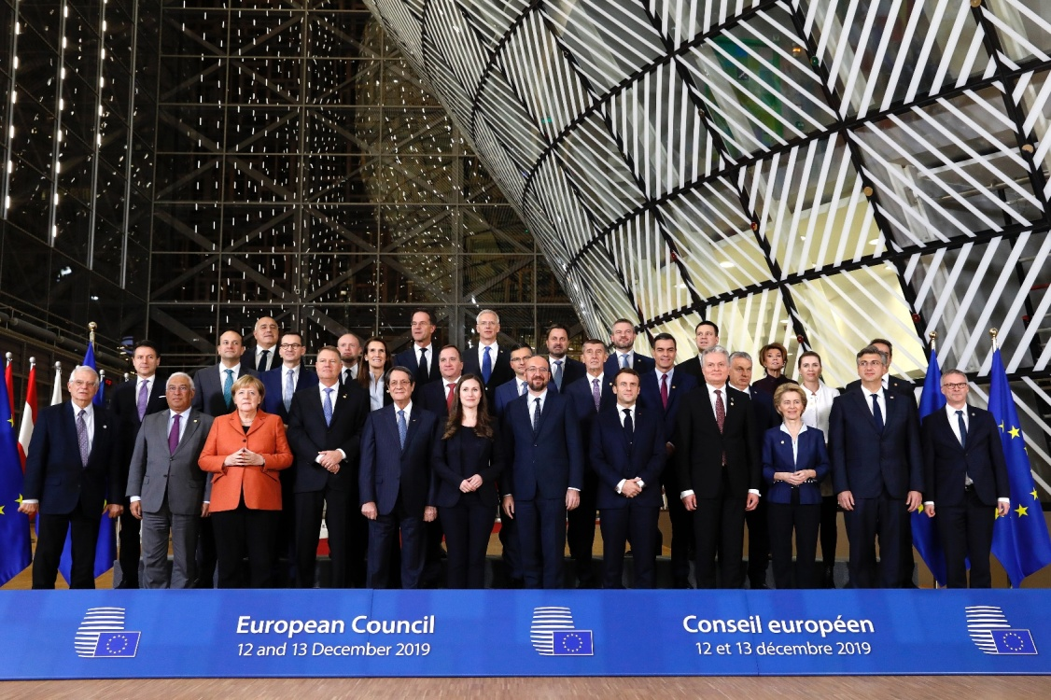
Σύνοδος κορυφής του Ευρωπαϊκού Συμβουλίου
Σύνοδος κορυφής των αρχηγών κρατών και κυβερνήσεων όλων των χωρών της ΕΕ
Πραγματοποιείται τουλάχιστον 4 φορές τον χρόνο
Καθορίζει τις γενικές κατευθυντήριες γραμμές για τις πολιτικές της ΕΕ
Πρόεδρος: Σαρλ Μισέλ

Slide 35
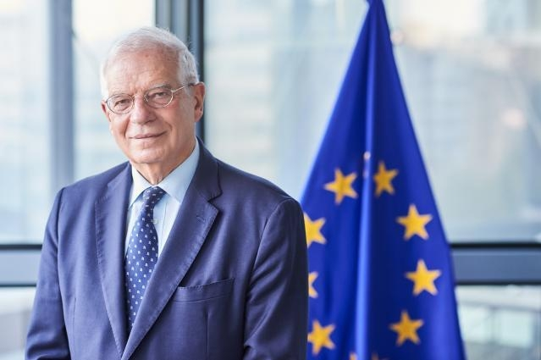
Ύπατος εκπρόσωπος για θέματα εξωτερικής πολιτικής και πολιτικής ασφαλείας
Γιόζεπ Μπορέλ
Διπλή αρμοδιότητα:
  προεδρεύει των συνεδριάσεων του Συμβουλίου Εξωτερικών Υποθέσεων
  αντιπρόεδρος της Ευρωπαϊκής Επιτροπής
διαχειρίζεται την Κοινή Εξωτερική Πολιτική και Πολιτική Ασφάλειας
ηγείται της Ευρωπαϊκής Υπηρεσίας Εξωτερικής Δράσης

Slide 36
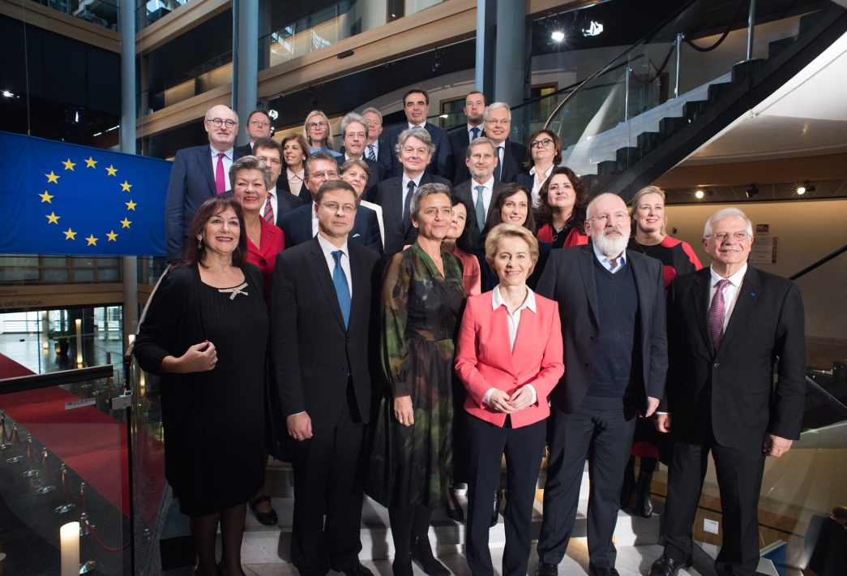
Η Ευρωπαϊκή Επιτροπή: προώθηση του κοινού συμφέροντος
27 επίτροποι, ένας από κάθε χώρα της ΕΕ
Προτείνει νέα νομοθεσία
Εκτελεστικό όργανο
Θεματοφύλακας των Συνθηκών
Εκπροσωπεί την ΕΕ στη διεθνή σκηνή

Slide 37
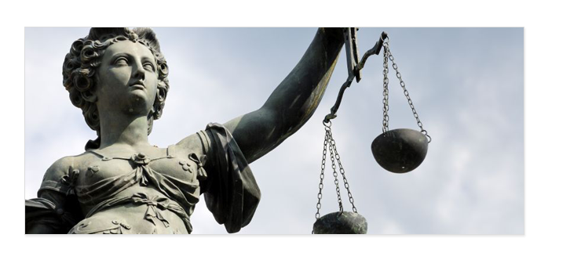
Το Δικαστήριο των Ευρωπαϊκών Κοινοτήτων: προάσπιση του νόμου
27 ανεξάρτητοι δικαστές, ένας από κάθε χώρα της ΕΕ
Θεσπίζει κανόνες για την ερμηνεία του δικαίου της ΕΕ
Διασφαλίζει την ομοιόμορφη εφαρμογή της νομοθεσίας ΕΕ σε όλα τα κράτη μέλη

Slide 38
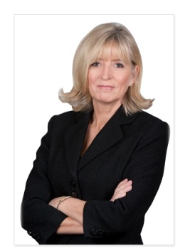
Η Ευρωπαία Διαμεσολαβήτρια
Έμιλυ Ο Ράιλι
Η Ευρωπαία Διαμεσολαβήτρια
Διενεργεί έρευνα σχετικά με καταγγελίες για κακή ή αποτυχημένη διοίκηση από τα όργανα της ΕΕ
Για παράδειγμα: αδικία, διακρίσεις, κατάχρηση εξουσίας, αδικαιολόγητη καθυστέρηση, παράλειψη παροχής απάντησης ή εσφαλμένες διαδικασίες
Οποιοσδήποτε στην ΕΕ μπορεί να κάνει καταγγελία

Slide 39

Το Ευρωπαϊκό Ελεγκτικό Συνέδριο: τα χρήματά σας
πιάνουν τόπο
27 ανεξάρτητα μέλη
Ελέγχει αν χρησιμοποιούνται σωστά τα κονδύλια της ΕΕ
Μπορεί να ελέγχει οποιοδήποτε άτομο ή οργανισμό που διαχειρίζεται κονδύλια της ΕΕ

Slide 40
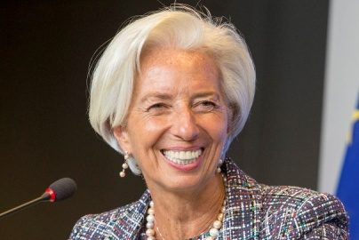
Η Ευρωπαϊκή Κεντρική Τράπεζα: διαχείριση του ευρώ
Κριστίν Λαγκάρντ
Πρόεδρος της Κεντρικής Τράπεζας
Διασφαλίζει σταθερότητα των τιμών
Ελέγχει την προσφορά χρήματος και καθορίζει τα επιτόκια
Ασκεί εποπτεία για την ασφάλεια των τραπεζών
Λειτουργεί ανεξάρτητα από τις κυβερνήσεις

Slide 41
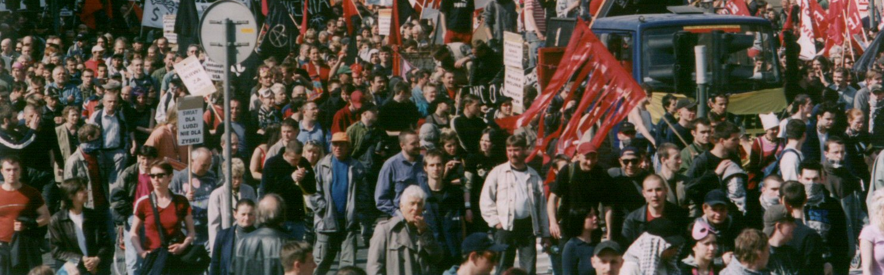
Η Ευρωπαϊκή Οικονομική και Κοινωνική Επιτροπή:
η φωνή της κοινωνίας των πολιτών
Εκπροσωπεί τις συνδικαλιστικές οργανώσεις, τους εργοδότες, τους αγρότες, τους καταναλωτές κ.λπ
Γνωμοδοτεί για νέους νόμους και πολιτικές της ΕΕ
Προωθεί τη συμμετοχή της κοινωνίας των πολιτών σε θέματα της ΕΕ

Slide 42
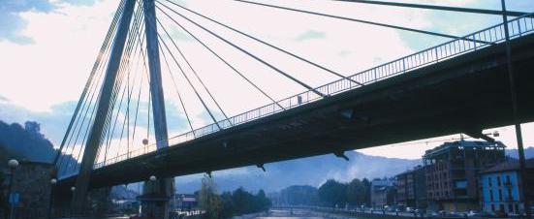
Η Επιτροπή των Περιφερειών: η φωνή της τοπικής αυτοδιοίκησης
Εκπροσωπεί πόλεις και περιφέρειες
Γνωμοδοτεί για νέους νόμους και πολιτικές της ΕΕ
Προωθεί τη συμμετοχή της τοπικής αυτοδιοίκησης σε θέματα της ΕΕ

Slide 43

Επικοινωνία με την ΕΕ
Έχετε ερωτήσεις για την ΕΕ; Η υπηρεσία Europe Direct μπορεί να σας βοηθήσει
Μέσω τηλεφώνου, email ή διαδικτυακής συνομιλίας
Περιφερειακά κέντρα πληροφόρησης σε όλη την ΕΕ
europa.eu/europedirect

